Slide 1
Recommandation Web
- Action Séjours -
L’agence interactive
qui aide les marques à créer de la valeur
avec leurs clients, sur les nouveaux médias

Slide 2
Notre vision du dispositif
Prospects Proactifs
Prospects Passifs
Faire connaitre
Faire venir
Faire acheter
Faire revenir
Référencement payant
Référencement naturel
Bannière Facebook
Landing Page
Landing Page
SITE WEB
Retargeting
Community management

Slide 3
Référencement payant
Référencement

Slide 4
Les moteurs de recherche
28
% des internautes arrivent sur un site internet par un moteur de recherche.
Source : Google Analytics, juillet 2011
9
internautes sur 10 utilise Google comme moteur de recherche.
91,5% selon une étude faite en juin 2011 par AT internet
Même si cela varie énormément en fonction des secteurs d’activité, les moteurs de recherche sont des sources de trafic extrêmement importantes.
Parmi les moteurs de recherche, Google est aujourd’hui et depuis plusieurs années le leader incontesté des moteurs de recherche en France.
Etre présent en référencement payant sur Google nous semble par conséquent indispensable.

Slide 5
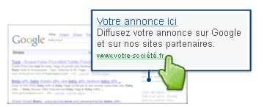
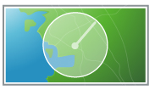
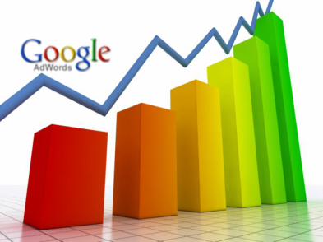
Présentation Google AdWords
Qu'est-ce que Google AdWords ?
  C’est un service qui permet d’être présent sur le moteur de recherche Google, dans les zones « Annonces », sur des mots clefs sélectionnés.
Pourquoi cela fonctionne ?
  Présence au moment précis où l’internaute est en recherche d’informations.
  Paiement que pour les internautes réellement intéressés (ceux ayant cliqué sur l’annonce).
  Réactivité totale puisque tout est paramétrable et mesurable.
Comment sont fixées les dépenses ?
  Les dépenses sont uniquement basées sur le cout par clic (CPC). Nous pouvons définir des couts par clic maximum en fonction des mots clefs.

Slide 6


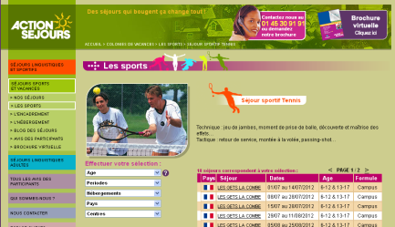
Éléments d’une campagne AdWords
Une campagne AdWords est composée de 3 éléments :
1
2
3
Mots clefs
Annonces
Pages de destination
Requêtes des internautes sur lesquelles se positionner pour communiquer.
Textes qui seront affichés sur les mots clefs sélectionnés.
Pages internet sur lesquelles seront redirigés les internautes après avoir cliqué sur les annonces.
Pour assurer l’efficacité d’une campagne AdWords, il est nécessaire :
  D’optimiser ces 3 éléments de manière individuelle
  D’assurer la cohérence de ces derniers entre eux
Notes:
La campagne actuellement en place est intéressante, car elle vous permet de générer du trafic qualifié.
Cependant pour être encore plus efficace, elle pourrait être optimisée …

Slide 7

Exemple d’optimisation : 1/4
Élargir la liste de mots clés
Afin de toucher le maximum d’internaute qualifié, il est important de se positionner sur le maximum de mots clés liés à votre activité.
Étant donné que les internautes tapent en moyenne 4,3 mots clés, les mots clés courts ne sont donc pas les seuls à devoir être ciblés.
Exemple d’optimisation : cibler plus de mots clés et des requêtes plus précises.

Slide 8


Exemple d’optimisation : 2/4
Créer des annonces plus adaptées
Pour qu’elles soient pertinentes pour les internautes et qu’elles génèrent le maximum de clique, il est indispensable que les annonces reprennent bien les mots clés tapés par l’internaute.
Exemple d’optimisation : en se positionnant sur « séjour linguistique Allemagne » l’annonce doit impérativement parler principalement d’Allemagne.
  Ce qui n’est pas le cas aujourd’hui :
Annonce affichée sur « séjour linguistique Allemagne »

Slide 9

Exemple d’optimisation : 3/4
Renvoyer vers des pages plus adaptées
De la même manière que pour les annonces, il est indispensable que la page de destination corresponde précisément à ce que recherche l’internaute.
Exemple d’optimisation : en tapant « séjour linguistique Allemagne », les internautes doivent arriver sur une page ne parlant que de l’Allemagne. Si ce n’est pas le cas, il y a de fortes chances qu’ils repartent directement.
  Actuellement l’annonce positionnée sur ce mot clés renvoie vers la Home Page.

Slide 10

Exemple d’optimisation : 4/4
Créer des annonces plus efficaces
Pour que les annonces soient cliquées, il est impératif qu’elles attirent l’œil et donnent envie de cliquer.
Exemple d’optimisation :
  Utiliser des verbes d’action, des formulations incitatives.
  Créer plusieurs annonces sur un même mot clé pour tester leurs efficacités.

Slide 11
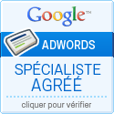
Référencement payant : notre intervention
Audit préliminaire
  Audit du compte AdWords existant
  Recommandation des améliorations
Mise en place
  Mise en place de la campagne
  Mise en place des tags de conversions
  Optionnel: création des pages d’atterrissage
Suivi
  Gestion et optimisation quotidiennes de la campagne
  Reporting précis et régulier
À partir de 20k€ / an
À NOTER
Nous ne facturons nos honoraires qu’à la performance sur AdWords
Ce fonctionnement permet de travailler sur un système gagnant/gagnant :
Avec un même budget, nous augmentons vos clics (et donc visites/conversions) en augmentant notre revenu.
Le travail se fait donc au niveau de la qualité des annonces afin de réduire au maximum le coût par clic.

Slide 12
Retargeting
Hausse des conversions

Slide 13
90% de prospects perdus
90
% des internautes de votre site internet le quittent sans vous contacter.
Les raisons ne manquent pas pour expliquer que seulement 10% des internautes convertissent.
Cela pose deux problèmes :
  Des prospects intéressés qui ne deviendront pas client
  Une part du budget de génération de trafic inefficace
Une technique permet de recontacter ces visiteurs : le retargeting.

Slide 14

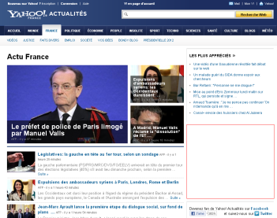

Qu'est-ce que le retargeting ? (1/2)
1
Un prospect visite votre site sans convertir.
2
Puis part naviguer sur d’autres sites.
Votre bannière
Votre bannière
Il revient sur votre site internet ou sur la fiche séjour et convertit.
Une bannière mettant en avant votre site internet et le séjour qu’il a visité s’affiche.
4
3
DEFINITION
Le retargeting consiste à afficher des bannières sur un réseau de sites internet après qu’un internaute ait fait preuve d’un intérêt particulier pour un produit sur votre site.

Slide 15
Qu'est-ce que le retargeting ? (2/2)
Quel intérêt de faire du retargeting ?
  L’efficacité des bannières
    Un taux de clic de trois à dix fois supérieur au taux de clic d'une bannière classique.
    Un taux de conversion de ces visiteurs très élevé.
    On ne paye qu’au clic, donc uniquement pour les internautes intéressés.
  Vers une meilleure utilisation de vos prospects
    Toucher les internautes ayant déjà montré un intérêt pour votre marque.
    Transformer les visiteurs soit par un achat, soit par de la prise de contact.

Slide 16
Retargeting : notre intervention
Conception et création
  Réflexion stratégique et définition du ciblage
  Conception graphique et animation des bannières
  Accompagnement à la mise en place des traqueurs sur votre site internet
Suivi
  Gestion et optimisation de la campagne
  Reporting précis et régulier
À partir de 20k€ / an
À NOTER
Comme pour AdWords le budget influence directement le volume de visite : plus le budget est important, plus la campagne sera diffusée.
En parallèle, il faut noter qu’avec ce système, la campagne est dépendante du volume de trafic de votre site internet. Etant donné que les bannières ne sont diffusées qu’aux internautes ayant déjà visité votre site internet, s’ils sont peu nombreux, la campagne sera peu diffusée.

Slide 17
Bannière Facebook
Génération de trafic

Slide 18
L’importance des réseaux sociaux
77
% des internautes français se rendent tous les jours sur un réseau social.
Source : Observatoire IFOP des réseaux sociaux novembre 2011
24,5
millions de français sont sur Facebook, soit près de 55% des internautes.
Source : Socialbaker, Mai 2011
Si il n’est pas toujours facile et adapté d’être présent activement sur les réseaux sociaux, le trafic qu’ils drainent est un potentiel intéressant pour de la diffusion de publicité.
Des volumes très intéressants pourraient être ciblés grâce à Facebook Ads
Notes:
- 77% = 47,2 millions
-
- 7,2 heures = 12% du temps passé sur internet

Slide 19
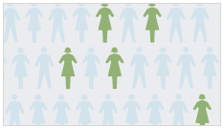
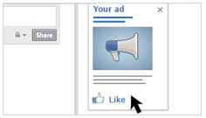
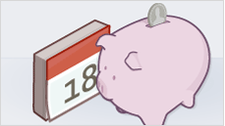
Présentation de Facebook Ads
Pourquoi faire des bannières sur Facebook ?
Possibilité de cibler précisément les internautes
  Qui ils sont
  Ce qu’ils aiment
Seuls les clics sont payés
  Permet d’avoir beaucoup d’impressions sans frais
  Permet d’avoir des clics efficaces
On ne paye donc que pour les internautes réellement intéressés.
Maitrise totale et instantanée des dépenses.
  Modification et évolution en temps réel
  Amélioration constante

Slide 20
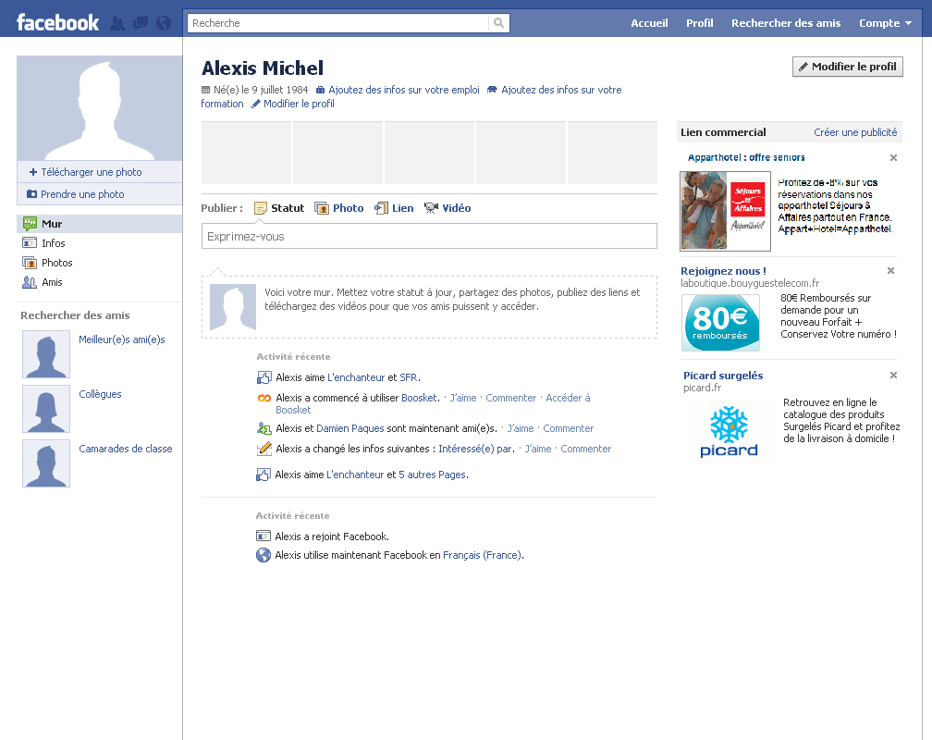

Affichage des publicités
Séjours linguistiques et sportifs
Venez découvrir nos séjours linguistiques et sportifs pour vos enfants.
Les publicités s’affichent dans la colonne de droite des profils ciblés

Slide 21


Un potentiel intéressant
Il nous semble pertinent pour Action Séjours d’envisager une campagne Facebook Ads, car cela permettrait de générer du trafic qualifié.
  Pour être efficace, il est en effet important de cibler de façon différente vos multiples cibles : en fonction de l’âge des enfants notamment. Facebook Ads permet cela.
Exemples de ciblage :
310 000
Mères d’enfant entre 13 et 15 ans habitant en France.
120 000
Parents d’enfant entre 16 et 19 ans habitant en Ile de France.
À NOTER
Les bannières Facebook peuvent renvoyer sur n’importe quel site internet et ne nécessitent pas forcément de page Facebook.

Slide 22
Facebook Ads : notre intervention
Conception et création
  Réflexion stratégique et définition du ciblage
  Conception graphique
Suivi
  Gestion et optimisation de la campagne
  Reporting précis et régulier
Test à partir de 5k€

Slide 23
Site internet
Image & efficacité

Slide 24
L’importance du site internet
Au-delà des supports qui permettront de générer du trafic, votre site internet joue rôle primordial à un double niveau:
  En terme d’image : il représente votre marque
  En terme d’efficacité : il doit permettre de générer le maximum de conversion. L’internaute doit trouver l’information recherchée rapidement et être pris en main rapidement par vos services.

Slide 25

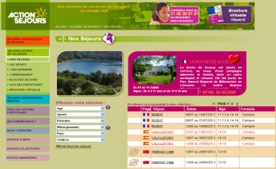
L’importance du site internet
Des optimisations envisageables
Graphiquement
--------------------------------------------------------------
Moderniser l’interface pour intégrer les codes actuels du web et ainsi susciter l’envie
-Intégrer plus fortement l’existence d’un double cible: les parents – décisionnaires mais aussi les enfants – de plus en plus connectés
Ergonomiquement
--------------------------------------------------------------
Optimiser les parcours de navigation des internautes pour leur faciliter la recherche d’informations
Revoir l’arborescence du site et les contenus associés pour renforcer non seulement votre légitimité sur le marché mais aussi vous rendre plus attractif
- Miser plus fortement sur les relais de prise de contact pour maximiser les leads
-

Slide 26
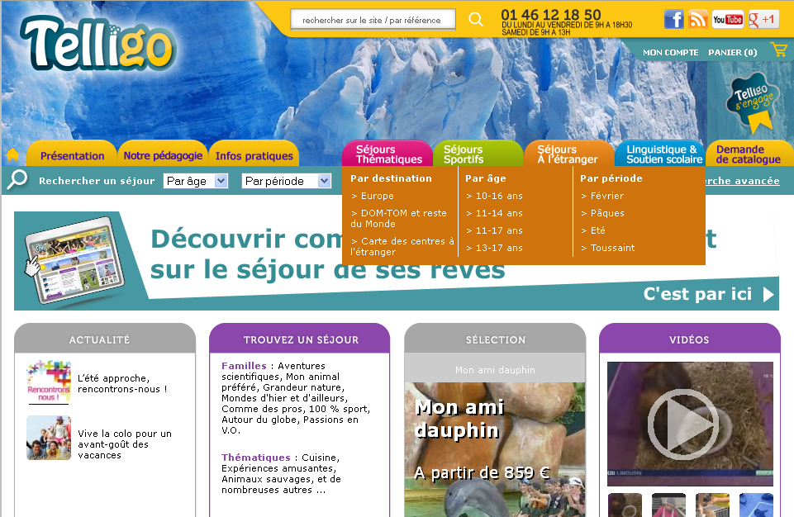
Exemples intéressants (1/2)
Accès multiple : par thématique, âge, destination,…

Slide 27
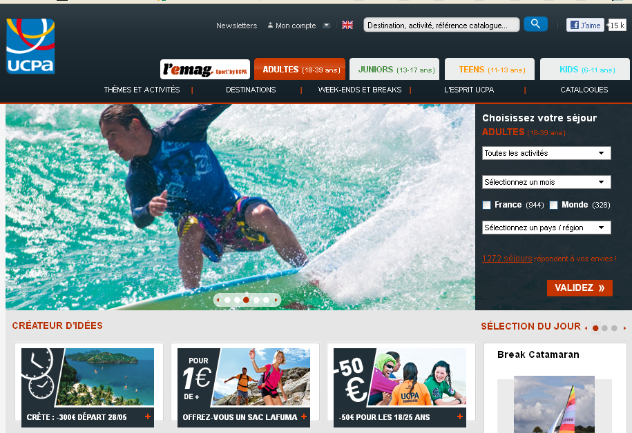
Exemples intéressants (1/2)
1
2
Accès multiple : par thématique, age, destination,… (1)
Moteur de recherche avancé (2)
Code graphique dans l’air du temps

Slide 28
Site internet : notre intervention
Conception
  Conception du parcours utilisateur
  Conception de l’arborescence
Création
  Création de 3 axes graphique
  Déclinaisons de l’axe choisi
Accompagnement
  Accompagnement au développement
  Débugage
À partir de 20k€

Slide 29
Référencement naturel
Référencement

Slide 30
Les moteurs de recherche
4,3
mots clés sont tapés en moyenne par requête sur Google.
Source : Étude Chitika faite aux USA sur des centaines de millions de requêtes
72
% des clics sur les moteurs de recherche se font sur la première page.
Source : optify data, 2011
Il est important de ne pas se concentrer que sur les mots clés les plus courts (également les plus concurrentiels) et de bien identifier les mots clés.
Il est tout aussi primordial d’apparaitre sur la première page des résultats de recherche.
En complément d’une refonte de votre site internet une mission de référencement naturel nous parait indispensable

Slide 31
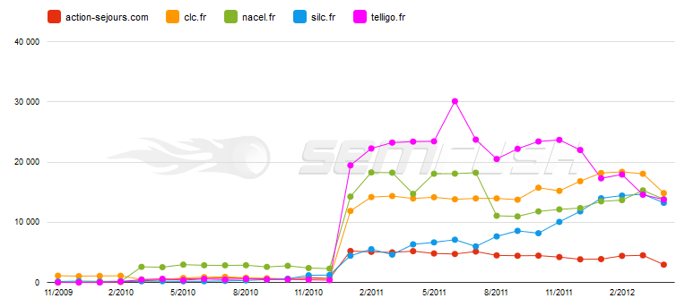
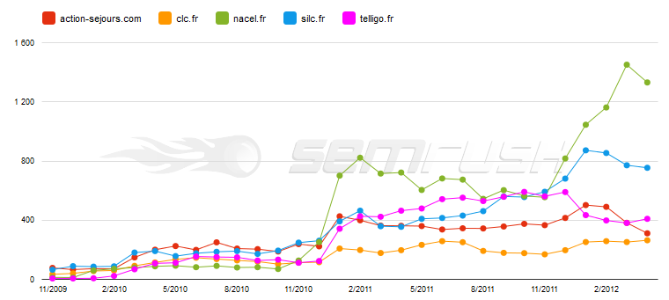
Premier constat
Volume de trafic naturel issu des moteurs de recherche
À NOTER
Les sites internet concurrents dans l’organisation de séjours linguistiques drainent un trafic moteur naturel beaucoup plus important qu’Action Séjours.
Cela s’explique notamment par le faite que les concurrents se positionnent sur un volume de mots-clés plus nombreux.
Volume de mots clés touché
Des actions de référencement naturel doivent être mises en place afin de se hisser au niveau des concurrents.

Slide 32
Les 3 piliers du référencement
Éviter les facteurs bloquants et construire un site optimisé pour les moteurs de recherche.
→ Bien indexer vos pages et faciliter la visite des moteurs de recherche sur celles-ci.
1.
Technique
3.
Popularité
2.
Lexical
Suivi et amélioration
Développement de la popularité
3 axes clés pour améliorer la visibilité de votre site
Travailler la popularité de son site (nombre et qualité des liens pointant vers votre site).
→ Obtenir de meilleures positions sur vos requêtes stratégiques.
Travailler le contenu du site.
→ Se positionner sur des requêtes stratégiques pour votre activité.
Principal

Slide 33

Les critères du référencement naturel
La position d’un résultat lors d’une requête sur un moteur de recherche dépend de plus de 250 critères qui évoluent régulièrement.
Ces critères dépendent de la structure technique du site, des contenus et de sa popularité.
Il est donc indispensable de penser le référencement en amont du projet et de conduire une véritable stratégie de référencement.
Comment réussir son référencement ?
  Penser le référencement en amont du développement.
  Définir une stratégie globale cohérente (référencement naturel et payant).
  Réfléchir au site dans son intégralité (pas uniquement la home page).

Slide 34
Les actions
Le travail effectué sur le site doit se faire en 5 étapes :
  Définition d'une stratégie globale de référencement :
    Étude sémantique: trouver les mots-clés les plus appropriés
    Rédaction d’un cahier des charges techniques
    Prise en compte des AdWords (landing pages, mots clés,...)
  Optimisations ergonomiques :
    Structure des pages : organisation et répartition des contenus
    Recommandation éditoriale : modification des contenus, images …
  Optimisations techniques :
    Codage du site : structure, balises utilisées, meta,…
    Maillage du site : création de liens entre les pages
  Softbranding :
    Création de lien sur internet : pour augmenter la popularité du site
  Suivi, reporting et ajustement
  Optionnel: création des pages d’atterrissage
À partir de 15k€ / an

Slide 35
Community management
Image et fidélisation

Slide 36
L’importance des réseaux sociaux
7,2
heures est le temps passé par mois sur les réseaux sociaux par les internautes européens.
Source : ComScore Media Metrix Octobre 2011
57
% des internautes s’expriment plus sur un réseau social que dans la vraie vie.
Source : Columbus College Février 2011
Pour à la fois informer et maitriser son image, le Community Management est devenu un levier à part entière dans une stratégie de communication volontairement efficace.
Notes:
- 77% = 47,2 millions
-
- 7,2 heures = 12% du temps passé sur internet

Slide 37
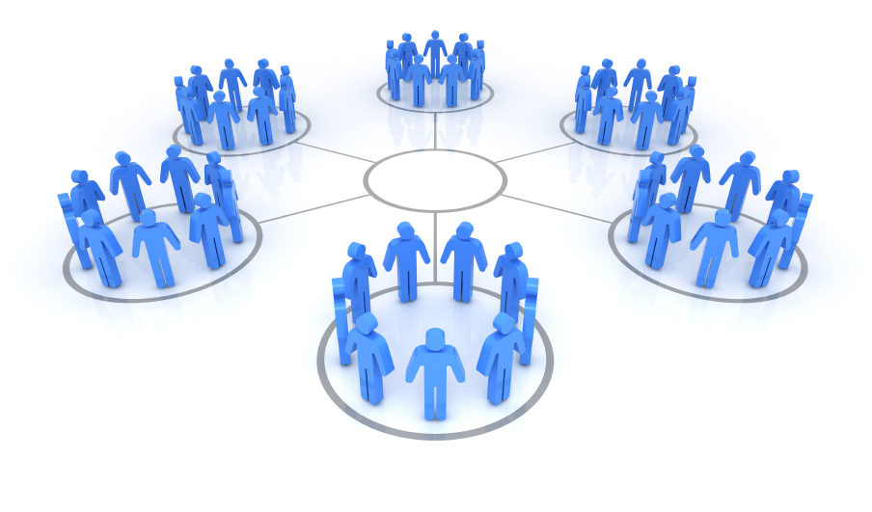
Un nouveau métier: le community management
Qu’est ce que le Community management ?
Le Community Management est un nouveau métier qui a pour but de fédérer, animer et gérer une relation durable avec des consommateurs autour d’une société ou d’une marque.
Pourquoi faire du Community management ?
Les consommateurs sont en recherche d’un discours personnalisé, ils ont besoin de se sentir compris et écoutés.
Le Community management permet de nouer ce dialogue entre marque et consommateur pour faire connaitre, fidéliser, mais également gérer son image.

Slide 38
L’intérêt de Facebook
Pourquoi avoir une page sur Facebook ?
  Pour informer et fidéliser vos clients
  Pour rassurer vos prospects
À NOTER
Il faut bien noter que les internautes ne rejoindront pas de façon naturelle votre page Facebook. Pour qu’elle ait des fans, il faut informer vos clients et vos prospects à travers les différents supports de communication que vous utilisez (online et offline).

Slide 39
Facebook : notre intervention
Accompagnement
Set up
  Mise à jour de votre page Facebook (pages, photo de couverture,…).
  Formation
Suivi
  Accompagnement sous forme d’un entretien mensuel dans la gestion de la page Facebook
Gestion complète
Set up
  Mise à jour de votre page Facebook (pages, photo de couverture,…).
Gestion quotidienne
  Community management
    Définition de la ligne éditoriale
    Rédaction des contenus
    Diffusions
  Reporting
À partir de 10k€ / an
À partir de 20k€ / an

Slide 40
Merci

